Slide 1
第五章 犯罪客观方面
【考情分析】
犯罪客观方面，是指刑法所规定的，说明犯罪活动外在表现的诸客观事实。
它一般包括危害行为、行为对象、行为的危害结果、因果关系以及行为的时间、地点和方法等要素。其中危害行为是一切犯罪构成客观方面的必要要素，其余的则是选择性要素。
犯罪客观方面是犯罪人作用于社会、危害社会的唯一途径，没有它就不可能有犯罪。犯罪的客观事实具有可观察、可描述的特性，因此刑事立法都是以描述客观方面的方式（罪状）来规定犯罪的，刑事司法也主要是以客观方面的事实特征来认定犯罪、评价犯罪的危害性和犯罪人的人身危险性的。
本章重点包括：不作为犯罪的认定、危害结果的分类、因果关系的判断。

Slide 2
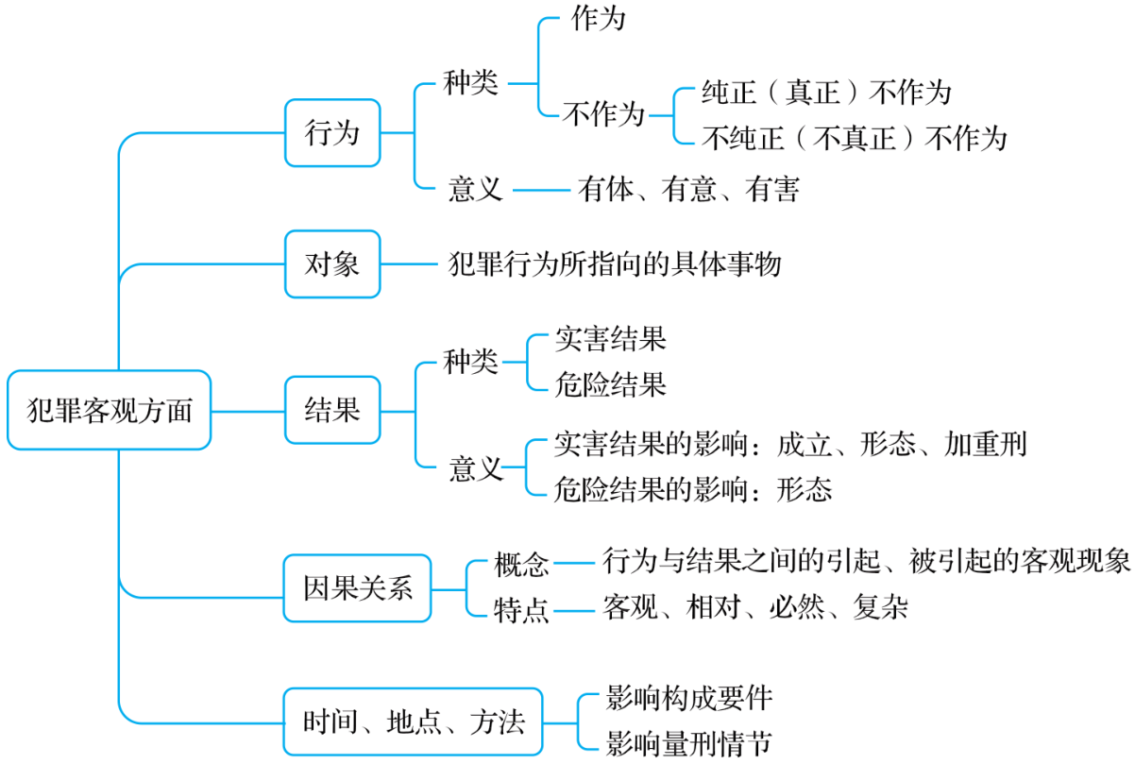
第五章 犯罪客观方面
【章节体系】

Slide 3
第一节 危害行为
甲听信传言“正月里剃头会死舅舅”，甲与舅舅乙有矛盾，于是在正月里剪头发，期望乙去世，剪头发之后五天，乙果然在另一城市遭遇交通事故身亡。甲是否构成故意杀人罪？（剃头案）
一、危害行为的概念和特征
危害行为，是指行为人在自由意识支配之下实施的危害社会并被刑法所禁止的身体活动。
构成要件中的危害行为必须是在客观上危害社会的行为，是一种类型化的法益侵害行为。这种危害是一种规范判断，即使可能对社会有危险，但系社会所允许的行为，如正常的开车行为，不属于刑法上的危害行为。

Slide 4
危害行为有三个特征：
（一）有体性
危害行为是人的身体活动，包括积极举动和消极静止，这是危害行为的客观特征。
基于此，人的内心思想再邪恶，只要没有付诸行动，就不是危害行为，思想无罪。
内心犯罪意思的形成和表示也不是危害行为。但发表言论可能是危害行为。
第103条 煽动分裂国家、破坏国家统一的，处五年以下有期徒刑、拘役、管制或者剥夺政治权利;首要分子或者罪行重大的，处五年以上有期徒刑。

Slide 5
（二）有意性
危害行为是人自由意志支配的产物和表现，这是危害行为的主观特征。这里的意是指人自由支配身体活动的意志，不是犯罪的故意或者过失。
1.无意识的身体举动不是危害行为。
例如：睡梦中的翻身、梦游、条件反射下的举动。（广东借夫杀子案）
2.身体受到外力强制，在完全无法抗拒情况下做出的动作，不是危害行为，必须达到绝对的强制。
例如：甲因公交车司机突然刹车，致使身体倒向前方乘客乙，致使乙摔伤。甲的行为不受意识支配，不属于危害行为。（怕被揍而一起抢劫）
3.在不可抗力的情况下形成的动作等，不是危害行为。
例如：铁道扳道员甲因被歹徒捆绑于大树上，无法履行职责，致使火车出轨翻车，损失惨重。对于甲未履行职责的行为，不能认定为犯罪行为。

Slide 6
3、有害性
危害行为是客观上危害社会的行为，这是危害行为的实质特征，即对法益有实害或者危险。
（1）迷信犯，行为人主观上有犯意，但客观行为完全不可能导致危害结果发生，没有任何危害，无罪。（可笑而不可怕）
例如：扎小人、祷告、正月剃头死舅舅。
（2）社会所容忍的生活行为不是危害行为，主观有犯意，但客观无危害性，无罪。
例如：想杀人，送蹦极票，送溜冰鞋，送飞机票。
（3）降低风险的行为不是危害行为
例如：落石案、接孩子案。

Slide 7
二、危害行为的本质：侵害（威胁）法益（危险流现实化）
刑法评价的犯罪是人的行为，不管人的主观思想有多邪恶，只要没有外化为行为，就不能对外界产生影响，没有实施任何行为就不可能危害社会，所以“无行为即无犯罪”。
危害行为的逻辑：
危害行为 法益侵害可能性 加害性 增加或创设法律不允许的危险
【注意】危害行为的本质
对法益增加或者创设法律不允许的危险，降低、减少、避免法益危险的行为，不是危害行为。

Slide 8
危害行为的进展程度不同，对法益的侵害程度是不同的。
犯罪既遂 | 实行行为已经实际损害了客体、甚至毁灭了客体，要受处罚。
犯罪未遂 | 实行行为已对客体产生了直接、现实的危险，由于未实际侵害到客体，只是产生了危险性，因此，对于未遂犯，可以比照既遂犯从轻或者减轻处罚。
犯罪预备 | 实行行为没有着手，预备行为不能产生直接、现实的危险，仅有间接、潜在的危险，因此对预备犯的处罚比未遂犯要轻。
犯罪中止 | 在预备阶段犯罪中止，仅有间接、潜在的危险，在实行阶段犯罪中止，存在现实、紧迫危险，由于行为人自动放弃了犯罪，受到的处罚更轻。
危害行为三特征：
有体性——排斥思想犯；有意性——排斥无意犯；
有害性——排除迷信犯。

Slide 9
三、危害行为的判断
（一）危害行为与生活行为的区分
危害行为：行为对法益创设或提高了法律禁止的危险。
生活行为：行为对法益没有创设或提高法律禁止的危险。
根据客观主义立场，定罪应先看客观上有无危害行为。行为人虽然主观上有犯意，但客观行为对法益没有创设或提高法律禁止的危险，不属于危害行为，即使偶然发生危害结果，也不能因此将其行为认定为危害行为。
例1，甲想杀死乙，心想：劝乙到大街上跑步，如果被车撞死才好。乙答应，跑步时竟真的被车撞死。甲的行为对乙的生命没有创设法律禁止的危险，不是危害行为。
例2，甲送乙一袋大枣，希望乙噎死。乙果真噎死。甲的行为不是危害行为。
例3，变态辣案

Slide 10
（二）降低危险与替代危险
1.降低危险的行为不是危害行为。
例1，在山脚下，甲看到一块石头要落下来砸向乙的头部，甲推乙一把，石头砸中乙的肩膀。甲的行为降低了危险，不是危害行为。如果甲原本可以大力推一把，让石头不要砸中乙的肩膀，甲却故意想让石头砸中肩膀，也即甲有伤害故意，即便如此，甲也无罪，因为甲的行为不是危害行为。判断有罪无罪应先看客观行为。
例2，甲开车不慎撞伤丙，丙倒在马路中央，甲逃逸。乙路过，将丙从马路中央移至马路边上，然后离去。乙的行为不是危害行为。
2.替代危险。降低危险是降低原有危险的危害程度。替代危险，是指开创新的危险，不过新的危险比原有危险的危害程度低。
例如：邻居房屋发生火灾，甲冲进去欲救一个婴儿，但是由于无法走出去，只好将婴儿从二楼的窗户扔出去，导致婴儿重伤。甲开创了新的危险（伤害），但该危险比原有危险（烧死）程度低。由于甲开创了新的危险，因此其行为属于危害行为，具有法益侵害性，到了违法阻却事由阶段，可根据紧急避险或推定的被害人承诺阻却违法性，进而无罪。

Slide 11
（三）被害人自陷风险
被害人自陷风险的问题，涉及危害行为的判断、因果关系的判断。一个实害结果的发生，有行为人与被害人的共同参与，该实害结果应算到谁的头上，由谁负责？关键是判断危险的实行者、支配者是谁。
1.被害人是危险的实行者、支配者，行为人教唆或帮助被害人自陷风险。
判断标准：如果被害人满足以下两个条件，则被害人对结果负责（反之，由行为人负责）：
（1）主观上，被害人对危险有认识能力。如果被害人是未成年人或精神病患者，则认为其无认识能力。
（2）客观上，被害人对危险有控制能力，也即基于自己的意志自由，对危险具有控制、消除或避免的能力。

Slide 12
例1，甲为了逗乙，向湖中扔300元，乙跳入湖中去捡，被湖水淹死。乙的行为属于被害人自陷风险，与甲无关。
例2，丈夫赌博后回家，妻子不开门，丈夫在门外站一夜，欲用诚意打动妻子，被冻死。丈夫属于被害人自陷风险，自己负责。
例3，甲放火烧乙家房屋，在屋外的乙奋不顾身进去救自己的孩子，被烧死。乙对危险没有自由的控制能力。乙的死亡不应由乙负责，而应由甲负责。如果邻居、消防员等为了救乙的孩子，进去被烧死，也应由甲负责。
如果乙为了抢救屋里5000元，奋不顾身进去，被烧死，则多数说认为应由乙负责，少数说认为应由甲负责。
例4，甲想杀死乙，心想：乙是吸毒的，给乙赠送大量毒品，乙吸食过量死亡才好。甲在乙头脑清醒时向乙赠送了大量毒品，乙毒瘾发作时吸食过量死亡。甲的行为不是危害行为。如果甲在乙毒瘾发作、无控制能力时赠送毒品，乙吸食死亡，则甲的行为是危害行为，构成故意杀人罪。如果乙是未成年人或精神病患者，则甲的行为也是危害行为，对死亡结果应负责。
例5，狗蛋明知卖淫女小美有严重性病，由于小美长得十分秀色可餐，狗蛋情不自禁，奋不顾身地飞蛾扑火，与其发生性行为，感染了严重性病（鉴定为轻伤）。狗蛋飞蛾扑火，属于被害人自陷风险，自己对轻伤负责。小美不需要对其轻伤负责，不构成故意伤害罪。但是，小美构成传播性病罪。

Slide 13
2.行为人是危险的实行者、支配者，被害人同意行为人的危险行为。
判断标准：如果行为人满足以下两个条件，行为人对结果负责（反之，由被害人负责）：
（1）主观上，行为人对危险有认识能力。
（2）客观上，行为人对危险有控制能力，也即基于自己的意志自由，对危险具有控制、消除或避免的能力。
【注意】虽然被害人同意行为人的危险行为，但同意接受危险行为不等于同意接受实害结果。况且，即使同意接受实害结果中的死亡结果或重伤结果，这种同意或承诺也是无效的。

Slide 14
例1，乙女被乡政府拉到医院强行结扎，丈夫甲为了解救乙，经乙同意，将乙绑在绳子上，从厕所窗户外向下吊，中途绳子断裂，乙摔死。虽然有乙的同意，但甲的行为仍是危害行为，构成过失致人死亡罪。
例2，甲开车载着乙，看到前方湖面结冰，甲对乙说：我观察了，冰层挺厚，我们从冰面上开过去。乙答应。途中冰面破裂，乙被淹死。甲应对乙的死亡负责。
例3，甲女让醉酒的男友乙开车送自己回家，乙不愿意，甲生气。乙为了讨甲开心，便醉酒驾车，由此发生车祸，导致甲死亡。虽然甲属于“不作不死”，但甲对乙的行为并没有实质的支配力，死亡不能归因于甲，而应归因于乙。甲乙构成危险驾驶罪的共同犯罪，乙是实行犯，甲是教唆犯。乙同时触犯交通肇事罪，择一重罪论处。
例4，在暴风雨中，乘客甲欲让摆渡工乙把自己渡过河。乙劝阻甲，指出此时渡河危险性很大。但甲因为有急事要办，执意要过河。乙只好冒险摆渡。船在河中被风浪掀翻。甲溺死，乙获救。甲仅是乘客，对乙不会形成支配力，因此，甲的死亡应由乙负责，乙构成过失致人死亡罪。
例5，甲醉酒骑摩托车，被警察乙拦住。乙命令甲骑摩托车载着自己去交警大队接受处理。甲只好照办，因醉驾，途中发生车祸，车祸导致后座的乙死亡。虽然甲是危险的实行者，但甲失去独立的意志自由，对危险没有控制能力，死亡结果不应由甲负责，而应由乙负责。

Slide 15
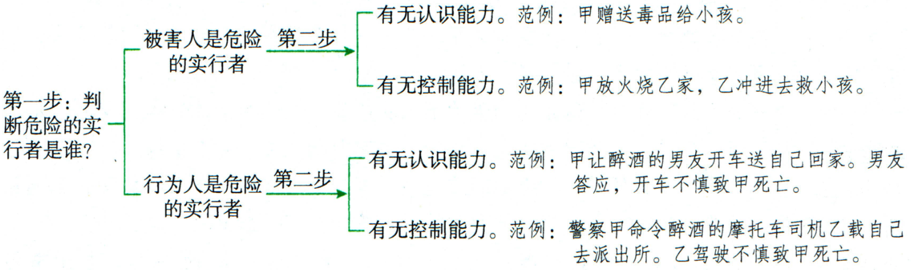

Slide 16
四、危害行为的分类
（一）实行行为和非实行行为
1.实行行为指刑法分则规定的、具体犯罪的客观构成要件中直接侵害犯罪客体的危害行为。
例1，刑法232条故意杀人罪中的实行行为是剥夺他人生命的行为。
例2，刑法234条故意伤害罪中的实行行为是伤害他人身体的行为，而推人一掌等不可能造成他人生理机能的障碍，不是伤害行为。
2.非实行行为是指间接侵害犯罪客体的行为，包括：预备行为、教唆行为、帮助行为。
例如：甲为杀死乙而购买毒药、刀具，是故意杀人罪的预备行为。

Slide 17
（二）作为与不作为
1、作为，指是积极的行为，即行为人以积极的身体活动实施某种被刑法禁止的行为。（刑法叫你别干，你偏要干）
（1）从表现形式看，作为是积极的身体动作。
（2）从违反法律规范的性质上看，作为直接违反了禁止性的罪刑规范。
例1，刑法规定，不得实施杀人、强奸、放火等行为，你还要去实施的，成立故意杀人罪、强奸罪、放火罪。上述犯罪，一般认为属于作为犯。
例2，非法持有枪支弹药罪、非法持有毒品罪、持有假币罪，属于作为犯，“持有”是对特定物品的实力支配、控制。刑法规定持有型犯罪，旨在“禁止”人们持有特定物品，只要你不“持有”，刑法就不会惩罚你。

Slide 18
2、不作为，指消极的行为，即行为人消极地不履行法律义务而危害社会的行为。（刑法命令你去做，你偏不做）
（1）从表现形式看，不作为一般是消极的身体动作。
（2）从违反法律规范的性质看，不作为直接违反了某种命令性规范。
例1，母亲不给婴儿喂养饿死婴儿的行为，违反抚养婴儿的义务，属于不作为犯。
例2，行为人通过签阴阳合同的方式（积极方式）达到逃税的目的，即不履行纳税义务，成立逃税罪。
【注意】不作为的本质是：不履行特定义务。换言之，只要行为人不履行特定义务就具有不作为的性质，无论其身体是否处于静止状态。

Slide 19
作为与不作为的区分技巧：区分二者的方法可以分为2步
第1步：如果某个积极的身体动作有直接导致危害结果发生的危险性，就是作为行为。
第2步：如果积极动作没有直接导致结果的危险，不是作为行为。再看，行为人是否有某种法律义务没有履行，如果没有履行义务，以致危害结果发生，就是不作为。
例1，甲用手抛接婴儿的过程中，未接住婴儿，致婴儿摔死。甲抛接婴儿是积极动作，有直接导致死亡结果的高危险性，是作为。
例2，父亲甲将残疾婴儿放置在民政局门口离开，次日婴儿冻饿而死。甲放置婴儿于民政局门口的积极动作并没有直接导致死亡结果的危险，不是作为。甲不履行抚养婴儿的义务，不保护婴儿的生命安全，构成不作为犯罪（遗弃罪）。
例3，工人甲在施工现场马马虎虎安装脚手架，安装完毕后发现有倒塌的现实危险却放任不管，半小时之后倒塌致人伤亡。甲马虎安装脚手架是过失的作为，甲对有危险的脚手架放任不管则是故意的不作为，由于法律非难的重，点是故意的不作为（故意犯罪的处罚重于过失犯罪），对甲应认定为故意的不作为犯罪。

Slide 20
例4，丈夫甲殴打小孩，妻子乙害怕哭声被外人听到而关上房门，甲将小孩打死。甲打死小孩是作为，乙关门这一积极动作没有致死的危险，在刑法上没有意义，但乙有义务制止甲的殴打以保护小孩的安全，而不履行义务，所以，乙是不作为。
例5，纳税人甲对有的纳税项目不申报，为了逃税烧毁了部分账簿。甲烧毁账簿的积极动作并不能直接导致国家税款的损失，不是刑法评价的重点，设想：甲虽然烧毁账簿，但应缴纳的税款全部向国家缴纳，甲也不可能成立犯罪。因此，刑法的评价的重点是甲不履行纳税义务，导致国家税款损失，是不作为行为。
例6，甲开车将乙撞成重伤，把乙抱上车后有意往郊外行驶，远离医院，乙死在车上。甲将乙抱上车并往郊外行驶的积极动作并不能直接致人死亡，不构成作为犯罪，但甲有义务救助乙，而不救助，致乙死亡，构成不作为犯罪。如果甲将乙扔下悬崖致死，是作为犯罪。
例7，病人乙在家中发病，欲打电话叫医生，家属甲剪断电话线，几十分钟后乙因得不到救助而死。甲剪断电话线的行为并不能直接致人死亡，最终还是没有履行救助义务致人死亡，构成不作为犯罪。

Slide 21
五、不作为犯罪的分类
（一）纯正不作为犯（真正不作为犯）
指刑法明文规定只能由不作为构成的犯罪。常见罪名：
1.丢失枪支不报罪（第129条）。
2.逃税罪（第201条）。
3.遗弃罪（第261条）。
4.拒不支付劳动报酬罪（第276条之一）。
5.拒不执行判决、裁定罪（第313条）。
共同特征：立法者设立了法定的作为义务而行为人不履行。
【注意】真正不作为犯中，不履行作为义务的方式，既可以是积极举动，也可以是消极静止。例如，不履行扶养义务的方式既可以是将老父亲扔到大街上，也可以是对躺在病床上的老父亲不闻不问。不能因为扔到大街上是积极举动，就认为遗弃罪是既可由作为构成也可由不作为构成的不真正不作为犯。

Slide 22
（二）不纯正不作为犯（不真正不作为犯）
指既可由作为构成也可由不作为构成的犯罪，刑法规定通常是以作为方式实施的，但当由不作为构成时，称之为不纯正不作为犯。
不纯正的不作为犯=作为（常态）or不作为（异态）。
其“不纯正性”在于：人的行为形式（不作为）与法定的犯罪行为形式（作为）不一致。不纯正不作为犯是适用法律认定犯罪的非常态（或特殊）问题，因为其在行为形式方面存在不一致，在认定犯罪时应当特别慎重。
例如：故意杀人罪，既可用刀捅死人，也可将婴儿活活饿死。当用不作为饿死婴儿时称为不纯正不作为犯。
【注意】纯正不作为犯都由刑法明文规定，不纯正不作为犯来自刑法理论的推导。如果罪名包含义务性规范，就是纯正不作为犯。法条通常会表述为“负有…义务”。

Slide 23
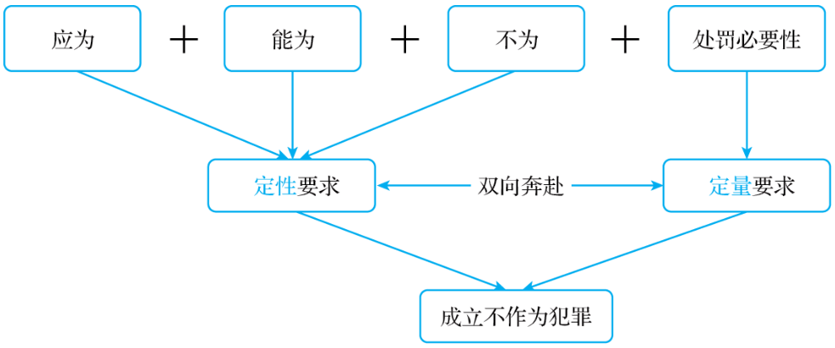
不作为犯罪的成立条件
[问题]女友和母亲同时掉进河里，狗蛋不救母亲，而救女友小芳。母亲因无人施救而死亡。对狗蛋如何处理？（男人的千古难题）
不作为犯的成立条件：（1）负有作为义务（应为）；（2）具有作为可能性（能为）；（3）不履行该义务（不为）；（4）程度要求：与相应作为犯具有等价性（相当性）。
记忆公式：应为→能为→不为→具有等价性

Slide 24
一、应为：负有作为义务
关于作为义务的来源根据，传统理论采用“形式的四分说”：
1.法律规定的义务
2.职务业务带来的义务
3.法律行为带来的义务
4.先前行为产生的义务。
新理论采用实质的二分说：
1.对危险源的监管义务
2.对法益对象的保护义务
刑法上的作为义务是指，某个危险源对法益对象产生了危险流，刑法要求行为人去阻断危险流、保护法益对象。

Slide 25
（一）法律上的明文规定。如《民法典》婚姻家庭编中的有关法律规定，夫妻之间、直系亲属之间在特定条件下的扶养、抚养和赡养的义务。
例1，甲父晚年孤身一人，身患重病，甲拒绝照顾，甲构成遗弃罪。
例2，单亲妈妈甲外出吸毒，将4岁儿子反锁家中多日不归，致其死亡，甲构成不作为的故意杀人罪。
例3，离异的母亲甲不阻止新结识的男友乙伤害其5岁的女儿，造成女儿重伤。显然乙构成作为的故意伤害罪，由于甲对女儿有抚养、保护义务，甲应阻止乙，甲构成不作为的故意伤害罪。
例,4，甲男向女友乙提出分手，乙持毒药说要自杀，甲不理，乙服毒自杀。甲虽在道义上有防止乙自杀的义务，但在法律上无防止义务，对于乙自杀身亡的结果，甲不负刑事责任。

Slide 26
（二）行为人职务上、业务上的要求。是否具有作为义务，必须考虑行为人职务的具体内容、时间、场合等来判断。
例1，医务工作者有救死扶伤的义务。
例2，游泳教练对游泳学习者有保护义务。
例3，交通警察对交通事故中的伤者有救助义务。
例4，值勤消防人员有扑灭火灾的义务。
例5，医生甲在飞机上目睹乘客心脏病突发不施救，该乘客不治身亡。甲虽然是医生，但不是在医院工作期间，不救助病人，不构成犯罪。
例6，一歹徒持刀拦路抢劫，刑警甲和公务员乙先后路过均不制止。甲没有履行职业上的义务，构成不作为犯罪，而乙并没有制止义务，不构成犯罪。

Slide 27
（三）行为人的法律地位或者法律行为所产生的义务。
例1，甲下班回家，发现有精神病的妻子正在路边持刀杀人，但不阻止。甲对有精神病的妻子有监护义务，构成不作为犯罪。
例2，甲下班回家，发现精神正常的妻子正在路边持刀杀人，但不阻止。甲对精神正常的妻子无监护义务，不构成犯罪。
例3，法院院长甲回家后，目睹身为财政局局长的妻子乙收受其下属的贿赂，不予阻止。在家庭中，甲的身份是丈夫而不是司法工作人员，妻子乙利用自己的职权受贿，甲没有加以制止的法律义务，故不成立不作为犯罪。
例4，主人对饲养的凶狗有监督义务，动物园的管理员对饲养的动物有管理义务。当动物咬人时，主人或管理员负有阻止义务。
例5，保姆甲在劳务合同有效期间，必须按约定照顾孩子，如因不负责任等情况，致孩子发生事故伤亡的，甲构成不作为犯罪。
例6，甲在树林里将弃婴乙抱回家中，抚养多日后感觉麻烦，便于夜间将乙放到菜市场门口，期待次日被人抱走抚养，但乙被冻死。甲将弃婴捡回家，系自愿接受了照顾、抚养婴儿的义务，甲不履行义务致婴儿死亡，成立不作为犯罪。

Slide 28
（四）行为人因自己的先前行为具有发生一定危害结果的危险，具有防止其发生的义务。
例1，甲明知邻居乙有心脏病，要是发作会引起死亡，有一天甲与乙吵架故意引起乙犯病，甲没有救助乙，乙发病死亡，甲构成不作为的故意杀人罪。
例2，小偷盗窃未遂后逃走，甲、乙持刀追赶，小偷在前方无路可逃时被迫跳入深水中，甲、乙袖手旁观，小偷溺死。虽然甲、乙的追赶行为本身并不违法，但的确给小偷的生命制造了危险，二人负有救助义务，构成不作为犯罪。假设甲、乙只是徒手追赶小偷，小偷为了摆脱追捕，跳入水中逃匿，如果小偷在水中遇险，此时甲、乙便没有救助义务。
实践中，“追小偷溺亡案”时有发生，不能简单认为小偷溺亡，一律构成犯罪或者不构成犯罪。追赶、抓捕小偷本身具有防卫、扭送的性质，如果小偷因自身原因（如自陷风险、心脏病发作）而死亡，追赶者无罪。如果防卫、扭送行为超出了合法、合理的界限有造成伤亡的危险，即为有危险的先前行为，追赶者就有防止伤亡结果发生的义务。

Slide 30
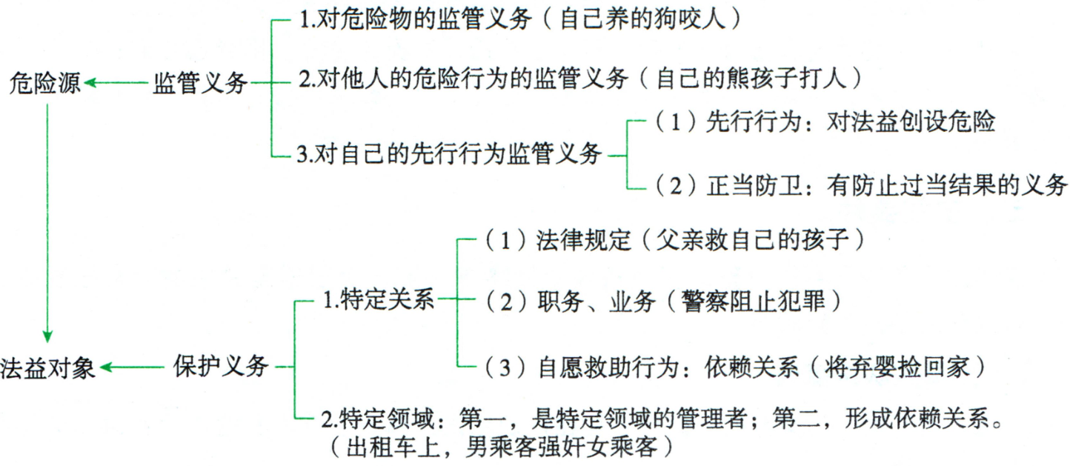
作为义务的来源（了解）

Slide 31
（一）对危险源的监管义务
某个危险源制造了危险，而行为人对危险源负有监管义务。
1.对危险物的监管义务。这里的危险物包括危险动物、危险物品、危险设施等。
例1：主人对饲养的凶狗负有监督义务，动物园的管理人对饲养的动物有管理义务。当动物咬人时，负有阻止义务。
例2：道路设施、电力设施、矿井、广告牌等负责人对这些设施、设备负有管理义务。
例3：机动车的所有人对机动车的使用负有管理义务。如果无驾照者、醉酒者、小孩等欲驾驶，则负有阻止义务。
例4：房东发现房屋有危险，有告知租客的义务。

Slide 32
2.对他人危险行为的监管义务。这里的他人与行为人具有监护、监管关系。
例1：父母对年幼子女的危险行为负有监督义务。如果年幼子女伤害别人，父母有阻止和救助义务。
例2：家属对患狂躁症的家庭成员的危险行为负有监督义务。如果该狂躁症患者伤害别人，家属有阻止和救助义务。
例3：军官对士兵的危险行为有监管义务。
例4：幼儿园阿姨对小朋友的危险“恶作剧”负有监督义务。
例5：成年兄妹之间、夫妻之间没有监管关系。妻子对丈夫（税务局局长）的滥用职权、贪污受贿等行为没有阻止的义务。如果不阻止，不构成这些罪的不作为的帮助犯。

Slide 33
3.对自己先行行为的监管义务。自已的先行行为要产生作为义务，条件是：对法益创设了危险。
例1，某饭店的食物导致客人中毒，饭店管理人对客人有救助义务。
例2，汽车制造商、手机制造商、药品制造商对售出的有安全隐患的产品有召回义务。
例3，甲在黑夜里将车停在高速路上，不采取措施以防止后面车辆“追尾”，导致车辆相撞。甲对受伤司机有救助义务。
例4，甲乙共同抢劫丙女，致丙昏迷。乙又欲强奸丙，甲负有阻止义务。甲不阻止，会构成不作为的帮助犯。
例5，大街上，男朋友向女朋友提出分手，女朋友声称如分手就割腕自杀。男朋友不制止，女朋友自杀身亡。由于提出分手不会给女朋友的生命创设危险，所以男朋友没有救助义务。当然，在道德情感上男朋友有救助义务，但这种道德情感义务在此不能上升为刑法上的义务。
例6，甲递给乙一把刀，让乙观赏。乙观赏时，忽然用来刺伤丙。甲对丙没有救助义务。
例7，甲明知乙有癫痫，故意通过吵架引起乙癫痫发作，乙浑身抽搐。甲故意不救助，乙死亡。甲构成不作为的故意杀人罪。

Slide 34
例8，甲抢劫未遂后逃跑，乙、丙为了将甲扭送到派出所而紧追不舍，甲无处可逃，被迫跳河，有生命危险。乙、丙的扭送行为虽然是合法行为，但在客观上给甲创设了危险，因此有救助义务。注意，如果乙、丙不是紧追不舍，与甲有相当距离，甲自己选择跳河，则属于被害人自陷风险，乙、丙没有救助义务。
（1）排除犯罪事由
第一，正当防卫产生作为义务的条件是：防卫行为若会导致过当结果，则防卫人有防止过当结果发生的义务，否则构成防卫过当，应负刑事责任。
例1：甲欲杀乙，用刀砍乙，乙反击致甲重伤倒地。乙不予救助，甲死亡。由于甲砍杀乙，乙的防卫行为即使导致甲死亡，也不构成防卫过当。因此，乙没有救甲的义务。乙的防卫行为构成正当防卫，不救助行为不构成不作为犯。
例2：甲对乙仅实施一般性伤害，乙防卫反击，致甲重伤倒地。乙故意不予救助，甲死亡。如果甲死亡，则乙构成防卫过当。因此，乙有防止过当结果（甲死亡）发生的义务。乙故意不作为，导致死亡，构成不作为的故意杀人罪。
例3：甲入户盗窃，被主人的藏獒撕咬，主人乙认为甲活该，不阻止，甲被咬死。藏獒咬甲，属于乙的防卫措施（类似于安装了防小偷的电网）。但甲仅仅是盗窃，如果甲死亡，则乙构成防卫过当。因此，乙有防止甲死亡的义务。乙故意不救人，导致死亡，构成不作为的故意杀人罪。

Slide 35
第二，紧急避险可以产生作为义务。
例如，甲驾驶客运大巴，刹车失灵，为了避免车辆掉下悬崖，不得已撞伤路边的老大爷。甲的紧急避险行为虽然属于合法行为，但是给老大爷创设了危险，因此有救助义务。
（2）犯罪行为。犯罪行为可以成为先行行为而产生作为义务。
例如，甲盗伐林木，树木倒下砸晕乙，甲不救助而离去，后乙死亡。甲构成盗伐林木罪和不作为的故意杀人罪，数罪并罚。

Slide 36
（二）对法益对象的保护义务
1.特定关系
基于特定关系，某项法益的保护依赖于行为人，当该法益处于危险境地时，行为人负有保护义务。所以，这里的特定关系主要是指特定的依赖关系。
（1）基于法律规范产生的保护义务。非刑法规范的义务要上升为刑法上的作为义务，需要满足一个条件：该法益依赖于行为人的保护。
例1：路人甲见看到附近大楼发生火灾，没有报警。虽然《消防法》规定任何人发现火灾都有报警义务，但是该义务不能上升为刑法上的作为义务，因为大楼的法益不依赖于甲的保护。
例2，儿子落水，父亲有救助义务。在本节开头“男人的千古难题”中，母亲落水，子女有救助义务。女友落水，在道德上男友有救助义务，但法律没有给男友规定这项义务。因此，狗蛋不救助母亲，构成不作为犯罪。如果妻子与母亲都落水，丈夫（儿子）对妻子和母亲都有救助义务。但是，如果只有能力救助其中一位，未救助另一位，则不构成不作为犯罪，不构成的理由是没有履行能力和条件。
例3，甲带邻居小孩出去玩，小孩掉入粪池。甲虽然不是小孩的父亲，但属于临时的监护人，有保护义务。

Slide 37
[注意]多个作为义务人之间的先后关系。结论：若第一位的作为义务人不救助法益甚至侵害法益，则不能期待第二位的作为义务人实施救助。
例1：岳母受伤，妻子不救，丈夫也不救。妻子是第一作为义务人，丈夫是第二作为义务人。丈夫不构成不作为犯。
例2：妻子殴打自己母亲，丈夫不阻止，不构成不作为犯。
（以上是张明楷教授观点）
（2）基于职务、业务、制度规定产生的保护义务。
例1：警察对犯罪行为中的被害人、消防队员对火灾中的被害人、医生对病人、游泳池的救生员对游泳者，都负有保护义务。当然，警察、消防队员的这种职务也有法律规定，因此也属于法律规范产生的保护义务。
例2：甲在杀乙，卫生局局长丙路过。丙虽然是公务员，但不是警察，在职务上没有保护乙的义务。

Slide 38
（3）基于自愿救助行为产生的保护义务。
这是指某项法益处于危险境地时，行为人自愿救助，使法益的保护依赖于行为人时（形成依赖关系），行为人就有继续保护的义务。产生作为义务的条件：第一，实施了自愿救助行为。第二，法益对象对该行为产生依赖关系。
例1，甲对路边弃婴视而不见，不构成犯罪，若检回家，则有继续救助的义务。虽然捡回家是降低危险的行为，但是婴儿对甲形成了依赖关系。
例2，甲请钟点工乙照顾婴儿，到了工作结束时间，甲还未回家。乙看到婴儿有危险，但认为到了合同约定的下班时间，便离去，婴儿受伤。虽然在合同约定上，钟点工乙没有继续救助义务，但是，乙自愿照顾婴儿（无论是有偿还是无偿），那么当婴儿有危险，婴儿的父母还未回家，此时婴儿对乙产生依赖关系，乙便有继续照顾婴儿的义务。
例3，甲给井底的乙扔绳子，绳子到了井底，甲尚未往上拉时，发现乙是仇人，便不拉绳子。由于甲尚未拉绳子，乙对甲尚未形成依赖关系，因此甲没有继续救的义务。
例4，甲请乙到酒吧喝酒。乙自已喝醉。第一，甲直接离开。甲没有救助义务，因为甲请乙喝酒的行为属于生活行为，而不是给乙的法益创设危险的先行行为。此时，根据后文的特定领域，酒吧有保护义务。第二，甲实施了救助行为，同时乙依赖甲的救助行为，则甲有继续救助的义务。例如，甲将乙扶上车，开车送乙回家，此时便有继续送回家的义务。
例5，甲乙丙相约登山（比较危险的山），形成危险共同体，意味着愿意相互照顾。丙遇到危险时，甲乙有救助义务。

Slide 39
2.特定领域
基于特定领域产生保护义务，需要具备两个条件：第一，行为人是特定领域的管理者。第二，行为人对特定领域内的危险具有排他的支配作用，也即被害人对行为人形成依赖关系。
例1，宾馆房间里顾客突发疾病，宾馆的管理者有救助义务。注意，作为义务是个客观要素，主观上如果宾馆管理者不知道顾客生病，则最终不构成不作为犯罪。
例2，出租车司机看到车上男乘客在强奸女乘客，司机负有阻止义务。司机如果不阻止，就构成强奸罪的不作为形式的帮助犯。
例3，甲开车肇事，导致乙受伤。甲拦住出租车后，将乙搬入出租车内准备送往医院，途中甲借故下车逃离。乙处在出租车司机丙独立支配的车内，丙负有救助义务。当然，这并不意味着要求丙对乙负完全责任，只是要求此时不应将乙遗弃。
例4，甲开车不慎撞上出租车，导致出租车上的乘客乙受伤。甲与出租车司机丙均有救助乙的义务。甲如果逃逸，则丙需要救助乙。甲的作为义务来源于先行行为。丙的作为义务来源于特定领域和业务关系。

Slide 40
例5，卖淫女在嫖客家里与嫖客发生关系，嫖客心肌梗塞，卖淫女没有救助义务。如果事情发生在卖淫女住宅内，则卖淫女有救助义务。如果事情发生在酒店房间里，谁开房，谁有救助义务；双方一起开房，其中一方有救助义务。酒店管理者也有救助义务。
例6，酒吧舞台上有人表演淫秽节目，酒吧的管理者有制止义务。
例7，甲家封闭院落闯入一个危重病人乙，甲有救助义务。履行该义务，不意味着要对乙负完全责任，只需要将乙送医院，或移至其他人能够发现的场所。意思是，乙的小命在甲手里，甲不能看着乙死。
例8，甲将孩子送到乙家照顾，约定次日甲接回。次日甲有事来不了。乙认为合同约定时间到了，看到孩子生病，也不救助。乙有救助义务。此时不能根据民法合同来认定作为义务。
例9，甲在家门外看到精神病患者乙女带着孩子在乞讨，很可怜，便将母子带入家中。随后乙女对孩子实施暴力，甲不阻止。甲有阻止义务。作为义务来源于特定领域和自愿救助行为。注意，带回家这个行为，不能视为对法益制造危险的先行行为。

Slide 42
二、能为：具有作为可能性
指具有履行作为义务的能力和条件。例如，大叔带邻居小孩游泳，小孩和大叔均落水。虽然大叔有救助义务，但是他不会游泳，自身难保，没有去救小孩，不构成不作为犯。
“法律不能强人所难”，行为人是否有履行义务的可能性应从行为人自身能力和客观条件两方面进行判断：
例1，山村中的老农突然病倒，儿子将其送到村中唯一的医生甲处，但甲医术有限，无法找到病因，病人很快不治身亡。由于甲自身无救治的能力，不成立不作为犯罪。
例2，假设例1中，老农被送到医生甲处，甲发现需要实施呼吸管切开的外科手术，但村中没有手术设备，最近的医院在100公里之外，来不及救治致病人死亡。因为医疗条件不足，甲不成立不作为犯罪。

Slide 43
三、不为：不履行法定义务，造成或者可能造成危害结果
刑法给行为人附加作为义务是有意义和目的的，如果履行了该作为义务，危害结果便不会发生。如果履行了该作为义务，危害结果仍然会发生，则履行该作为义务便没有意义了，这个前提条件被称为结果避免可能性。且行为人必须实施足以防止结果发生的行为才可免责。
例1，甲在车间操作不当，导致机器压伤乙，致乙濒临死亡。甲未救乙而逃跑，乙随即死亡。甲不构成不作为犯罪，只构成过失致人死亡罪。
例2，交通肇事罪有个法定刑升格条件“因逃逸致人死亡”。如果伤者被撞成头盖骨破裂，濒临死亡，即使立即送最近的医院抢救也无法挽救生命，这种情况下肇事者逃逸，伤者死亡的，肇事者不属于“因逃逸致人死亡”。
例3，甲带邻居小孩出门，小孩失足跌入粪塘，甲嫌脏不愿施救，就大声呼救，待乙闻声赶来救出小孩时，小孩已经死亡。本案中，甲仅大声呼救不足以防止死亡发生，完全有更好的方式防止结果发生，甲成立不作为犯罪。

Slide 44
四、程度：等价性
“应为、能为、而不为”是成立不作为犯的定性要求，具备了，只能说明该行为属于不作为。但是，是否达到值得科处刑罚的程度，还有个量的要求。对此可以参照对应的作为犯罪的程度，如果达到作为犯罪的程度，与其可以相同评价，那么就可定罪。也即不作为与对应的作为犯罪具有等价性，才能构成犯罪。是否等价，应从客观危害程度和主观恶性程度来判断。具体参考因素有：作为义务的性质和行为人对危险发展的支配程度。
例如：甲驾车不慎撞伤乙，乙昏迷，甲逃逸不救助，乙死亡。甲的不作为在程度上相当于遗弃罪的程度，因为甲不救，但没有排除其他人救助的可能性。如果甲将乙抬到一个山洞，然后逃逸不救助，乙死亡，则甲的不作为的程度达到故意杀人罪的程度，因为甲不救，并且排除了其他人救助的可能性，危害性和主观恶性更大。注意，甲将乙抬到山洞的行为不属于作为的杀人，而属于能产生作为义务的先行行为。如果甲将乙扔到河里，则属于作为的杀人。

Slide 45
五、主观要件
前述四项条件是不作为犯的客观条件。最终成立不作为犯还需要主观上有故意或过失。
（一）行为人未履行作为义务，主观上是既可以是直接故意，也可以是间接故意，往往是间接故意。
例如：甲女投毒杀害丈夫乙，发现乙拿着有毒饭菜，和其好友丙分食，恐被人发觉而未制止，乙、丙中毒身亡。甲对乙是作为的直接故意杀人，但因投毒行为引起了丙的危险，甲有义务制止丙食用毒药，而不制止，放任丙死亡，甲对丙构成不作为的故意杀人罪（间接故意）。
（二）行为人未履行作为义务，主观上也可能是过失。
例如：警察甲对乙采取强制隔离戒毒措施，乙嘱咐甲救助其独自在家的幼童，甲答应。事后甲因疏忽忘记此事，致使幼童饿死。甲构成不作为的玩忽职守罪（过失犯罪）。

Slide 47
案例1：徐某遛狗不爱牵绳，某日，徐某的大狗与路人肖某的小狗发生冲突，随后大狗开始撕咬护住小狗的肖某。徐某在一旁看着，未采取任何阻止措施，后肖某被大狗咬成重伤。
问题：如何评价徐某的行为？
答案：徐某构成不作为的故意伤害（致人重伤）罪。徐某对危险源（大狗）具有监督管理义务，有义务阻止危险的发生，徐某未履行其监管义务，导致肖某重伤，构成不作为的故意伤害（致人重伤）罪。
案例2：某日清晨，徐某在路边发现弃婴，由于着急去赶集，徐某将婴儿抱到某早餐店门口后离开。事后，该婴儿因没有得到他人及时救助而死亡。
问题：徐某是否构成不作为犯？
答案：徐某不构成不作为犯。徐某将小孩从路边抱至早餐店门口，并没有制造、增加风险，反而降低了婴儿所处的风险，更没有救助义务，即使该婴儿死亡，徐某也不构成不作为犯罪。

Slide 48
案例3：徐某疲劳驾驶造成了交通事故，导致路人蒋某重伤倒地，徐某害怕担责未救助蒋某便逃走，蒋某死亡。事后查明，即使立即将蒋某送往医院也不能挽救蒋某的生命。
问题：如何评价徐某的行为？
答案：徐某仅成立交通肇事罪。成立不作为犯罪，要求结果具有回避可能性。本案中，即使立即将蒋某送往医院也不能挽救蒋某的生命，即危害结果不具有回避可能性，那么徐某的不救助行为就不成立不作为犯形式的交通肇事后逃逸致人死亡。
案例4：甲、乙二人共同来到被害人丙家中盗窃，丙处于熟睡状态。甲、乙盗窃准备离开时，乙临时起意对丙实施了杀害行为，甲没有制止。
问题：甲是否需要对乙的杀人行为承担责任？
答案：甲不需要对乙的杀人行为承担责任。乙的杀人行为超出了盗窃罪的内容，甲的先前行为并没有使丙“陷入”更加危险的境地，故甲不具有阻止乙杀人的义务，不需要对乙的杀人行为承担责任。

Slide 49
案例5：大毛是家中长子。某日，大毛打猎完从山上返回，发现位于山腰的自已家房屋着火。顶楼的窗户后面站着8岁的弟弟小毛，大毛的女朋友则在房屋另一侧呼救。屋内大火封住了楼梯，两人均不能外逃。大毛情急之下将小毛救出，而大毛的女朋友楚某由于来不及施救，不幸丧生。（事实1）
大毛在痛失女朋友之后，来到南昌担任铁路巡查员。某日，由于天气寒冷，大毛便回到自己的办公室内，违规使用炭火取暖。后用于取暖的炭火将桌子和文书燃烧，当时原本容易扑灭，但大毛为了避免他人发现是自己的过失行为导致了该火灾，也没有告诉值班人员就仓皇逃走，导致其办公室及隔壁多间办公室被烧毁，造成财产损失约为200万元。（事实2）
大毛逃跑后，驾驶轿车在高速公路上疾驰。由于未注意前方车辆，大毛驾驶的轿车追尾前方车辆，导致前方车辆内的人员受重伤。此时，交通警察张某刚好就在事发路段巡逻，大毛为避免警察追究，便逃离现场。张某对伤员视而不见，最终伤员死亡。（事实3）
某日，大毛带着公狗（未带口套）散步后返回其租住的6楼房间。走到6楼走廊时，公狗突然挣脱狗链，向正准备出门的女邻居扑上去狂咬。撕咬持续了10多分钟，被害人最终死亡。在此过程中，大毛没有向周围求助，也没有取来武器制服恶狗，更没有拨打报警电话，便逃离现场。（事实4）
问题：
问题1：事实1中，大毛未救助女朋友的行为如何定性，请说明理由。
问题2：事实2中，大毛的行为如何定性，请说明理由。
问题3：事实3中，如何评价张某的行为，请说明理由。
问题4：事实4中，大毛的行为如何定性，请说明理由。

Slide 50
参考答案：
问题1：大毛未救助女朋友的行为不构成不作为犯罪。
大毛与其女朋友并无法律意义上的婚姻关系，不具有保证人地位，没有救助义务。故其未救助女朋友的行为不构成不作为犯罪，无罪。
问题2：大毛的行为构成不作为的放火罪。
大毛违规使用炭火取暖的先前行为创设了造成法益侵害的高度风险，有义务防止危险结果的发生。大毛在本应灭火也能够扑灭的情况下，拒不履行该义务，构成不作为的放火罪。
问题3：张某构成不作为犯罪。本案中，伤员的死亡危险虽然由大毛的先前行为造成，但此时张某作为正在执勤的交警，正在事发地点，具有救助伤员的义务，张某在能履行救助义务时不履行该义务，成立不作为犯。
问题4：大毛的行为构成不作为的故意杀人罪。
大毛的先前行为（未给公狗带口套）引起了侵害法益的危险，具有制止狗伤人的义务。在发现危险之时，大毛在能履行义务的情况下不履行作为义务，没有采取任何制正行为，主观上至少属于放任的故意，构成不作为的故意杀人罪。

